Slide 1
Внеклассное чтение Литературные сказки XIX века.
Презентацию составила:
учитель начальных классов
МБОУ «СОШ № 1» г. Микунь
Колбина Валентина Геннадьевна

Slide 2
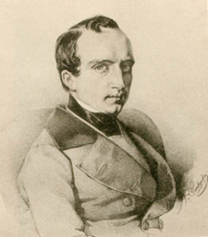
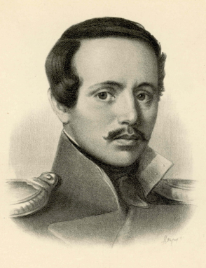
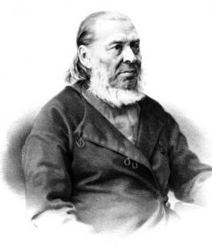
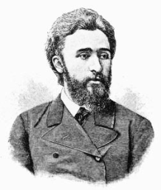
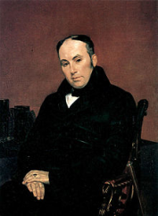

Slide 3
Тест
1.Соедини автора и название.
С.Аксаков «Сказка о царе Берендее»
М.Лермонтов «Аленький цветочек»
В.Жуковский «Ашик-Кериб»
В.Гаршин «Городок в табакерке»
«Лягушка- путешественница»
В. Одоевский «Сказка о жабе и розе»

Slide 4
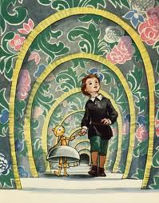
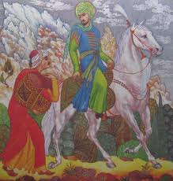
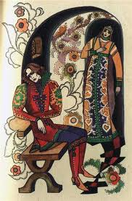
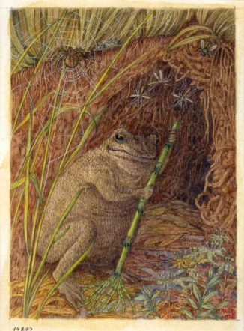
2.К какой сказке иллюстрация?
1).
2)
3)
4)

Slide 5
3.Из какой сказки эти герои?
1) Утки
2) Три сестры
3) Миша
4) Магуль-Мегери
5) Сестра

Slide 6
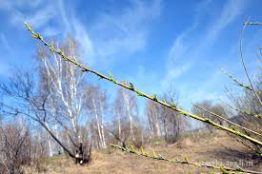
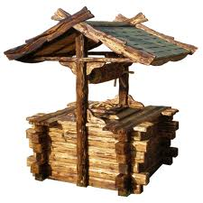
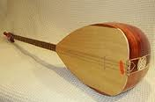
4.Напиши авторов сказок, где есть эти предметы.
1)
2)
3)
4)

Slide 7
5.Какая сказка понравилась больше всего. Чему она учит?

Slide 8
Молодцы!

Slide 9
Источники:
http://imwerden.de/cat/modules.php?name=books&pa=last_update&cid=220
http://www.sinykova.ru/biblioteka/mixail-yurevich-lermontov/
http://sterlegrad.ru/newsrb/12772-priglashaem-na-konkurs-aksakovskiy-alenkiy-cvetochek.html
http://ru.wikipedia.org/wiki/
http://www.hrono.ru/biograf/bio_g/garshin_vm.php
Pedsovet.su

